Slide 1
Linux Dosya Sistemi
Dr. Cengiz Güngör
Teşekkürler: Mert Can Alıcı

Slide 2
Linux Dosya Yapısı
Linux sistemlerindeki dosya ve dizin yapısı windows sisteminden farklıdır.
Bu farklılıkları ve Linux sisteminin dosya dizin yapısını incelemeden önce, hem Linux hemde Windows için genel olarak dosya sistemi kavramı ne anlama gelmektedir bunu inceleyelim.

Slide 3
Linux Dosya Yapısı
Dosya sistemi aslında disklere kaydedilen yada disklerden silinen verilerin adresleme bilgisini ifade eden kavramdır.
Linux'ta genellikle ext4 ve ext3 dosya sistemi kullanılmaktadır.
Windows sistemlerin dosya yapısı FAT / FAT32 veya NTFS’tir.
  NTFS, FAT kadar yaygın destek görmez.
  Örneğin NTFS olarak MP3 çalmak amacıyla NTFS formatladığınız flaş belleği aracınızın medya oynatıcısı görmeyebilir.
  Ancak televizyonunuz %99 görecektir.

Slide 4
Windows/Linux Dosya Yapısı
Bu güne dek size sorsalar NTFS disk kullanmada az farkla önde derdiniz.
  Evet dosyaları daha az alana kaydeder.
  FAT bu konuda kötüdür mesela.
Kalan her şeyde ext4'ün ezici bir üstünlüğü var. (Veri kopyalama, dosya sıkıştırma, sıkıştırılmış dosyayı unzip etme...)
  ext4 düzenli bir dosya sistemi olduğu için defrag (disk birleştirme gerektirmez)
  Konuyu araştırın ext4 NTFS’ten bir çok konuda daha üstündür.

Slide 5
Windows’ta Dosya Silme
Örneğin dosya silmede NTFS dosyayı silmiyor, o alanı kullanılabilir diye işaretleyip bırakıyor.
  Evet bu özellik dosyayı hemen kurtarmanızı sağlayabilir.
  Daha büyük yeni bir dosya geldiğinde, bir kısmı buraya, diğer kısmı başka yere yazılır = FRAGMENTATION.
  Bir de veri gizliliği açığı oluşturur.
    Örneğin silinmiş bir kod dosyasının yerine içinde A yazan bir text gelsin. İsmi a.txt, ama uzmanı dosyayı açar ve.
    A<CR><LF>clude <stdio.h>;<CR><LF>#include <math.h> . . .
    4KB içine giren tüm kod elindedir, sistem orayı silmez.

Slide 6
Linux Dosya Yapısı
Bilindiği gibi Windows'ta disk birimleri C:\, D:\ gibi harflerle gösterilir.
Ancak Linux'ta ise durum biraz farklıdır.
Linux'ta disk bölümleri ve sürücüler /dev dizini altında bir dosya görüntüsü şeklinde bulunur.
Ayrıca Linux sistemlerde dosya ve dizinler hiyerarşik bir yapıda bulunur.

Slide 8
Linux Dosya Yapısı: Kök Dizin
(/): Root dizini.
  >cd / ile her yerden ulaşılır.
Dikkat Linux’ta düz bölü (ing: slash) dizinleri ayırır.
  Windows’ta C:\ da olduğu gibi ters bölü (ing: backslash) kullanılır.
root hiyerarşik yapıda en üstte bulunan dizindir.
  Tüm dosya ve dizinler bu kök dizin altında bulunmaktadır.

Slide 9
Linux Dosya Yapısı: bin Dizinleri
(/bin):
  Sistemdeki genel kullanıcıların kullanabileceği komutlara ait program dosyalarının bulunduğu dizindir.
(/sbin):
  Sadece root kullanıcının (Linux sistemlerdeki en yetkili kullanıcı) kullanabileceği komutlara ait program dosyalarının bulunduğu dizindir.
Bir de (/usr/bin, /usr/local/bin) ‘ler vardır.

Slide 10
Linux Dosya Yapısı: boot, dev ve etc dizinleri
(/boot):
  Sistemin açılışı sırasında kullanılan dosyalar bu dizin altında yer alır.
(/dev):
  Sistemdeki aygıtlar ve disk bölümlerine ait dosyalar bu dizin altındadır.
(/etc):
  Sistemle ilgili yapılandırma dosyaları bu dizinin altında bulunur.

Slide 11
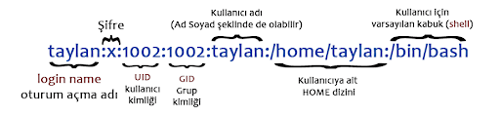


/etc/passwd dosyası
Kullanıcı bilgilerini tutar, herkes okuyabilir:
  > cat /etc/passwd
  root:x:0:0:root:/root:/bin/bash
  bin:x:1:1:bin:/bin:/sbin/nologin
  daemon:x:2:2:daemon:/sbin:/sbin/nologin
  . . .
  cengiz:x:1002:1002:gungor:/home/cengiz:/bin/bash

Slide 12
/etc/passwd’de niye şifreler yok?
Linux’un eski zamanlarında, /etc/passwd dosyası kullanıcı şifrelerinin kriptolu hallerini “x” olarak belirtilen alanda saklıyordu.
Pek çok servis ve programın /etc/passwd dosyasına erişmesi gerektiğinden, kullanıcı parolalarının bu alanda bulunması güvenlik açısından tehdit oluşturmaya başladı.
Çünkü art niyetli kullanıcılar bu dosyadaki verilere ait kriptolu bilgileri kırarak kullanabilirlerdi.
Bu durum Linux geliştiricilerini güvenlik politikaları konusunda değişiklik yapmaya yönlendirdi ve ortaya /etc/shadow dosyası çıktı.

Slide 13
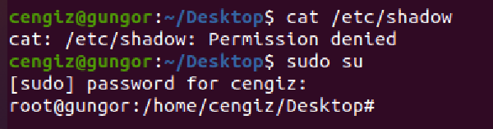
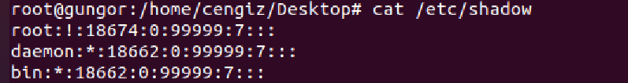
/etc/shadow : şifreler
Root değilseniz göremezsiniz, neyse ki siz aynı zamanda root hakkına sahipsiniz.
Root olmak için ‘sudo su’ demelisiniz, şifrenizi aynen girin.

Slide 14
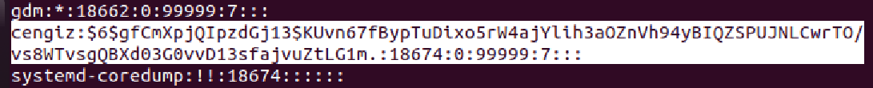
/etc/shadow : şifreler
Bu dosyada tutulanlar.
  Oturum açma adı
  Kriptolu parola,
  01/01/1970’den şifrenin son değiştiği zamana gün sayısı,
  Parolanın değiştirilebileceği minimum gün sayısı,
  Parolanın mutlaka değiştirilmiş olması gereken gün sayısı,
  Parolayı değişmesi için önceden kullanıcının uyarılacağı gün sayısı,
  Hesap askıya alınmadan önce parolanın süresinin dolacağı gün sayısı,
  Hesabın askıya alındığı zamandan itibaren gün sayısı.
Bu dosyada güvenlik zafiyeti var mı?
  Evet var, benim gibi özellikle şifrenizi zayıf seçmişseniz var. Hash kodlar kırılabilir.

Slide 15
/etc/shadow : şifreler
Cengiz kullanıcısı şifresini unutursa.
admin olan ‘passwd cengiz’ deyip, şifre verebilir.
Aşağıdaki şifre alanını silip, kullanıcının kendisinin yeni bir şifre vermesini sağlayabilir.
Hatta az alışınca /etc/shadow ve /etc/passwd dosyalarını elle doldurup kullanıcı açabilirsiniz.
  Bakınız hacker filmleri…

Slide 16
Grup nedir?
Evet Linux’te kullanıcı olduğu gibi, çalışma grubu da vardır.
  Root bile birden çok kişi olabilir.
Sistem kaynaklarını ve dosyaları ayrı ayrı kullanıcılara tanımlama haricinde, kullanıcı grupları kurarak paylaşımları bu gruplar için düzenleyebilirsiniz.
/etc/passwd dosyasının içerisinde UID bilgisinin sağında GID olarak grup kimliği tanımlanmıştır.
  Bu bilgi eğer kullanıcı için ayrıca tanımlanmazsa, kullanıcı kimliğiyle aynı değer atanır.

Slide 17
/etc/group dosyası
Bu dosya içerisinde tıpkı kullanıcı bilgileri gibi grup bilgileri saklanır.
grup adı:grup şifresi:GID:gruptaki kullanıcı listesi
  > cat /etc/group
  root:x:0:
  bin:x:1:
  daemon:x:2:
  sys:x:3:
  adm:x:4:
  . . .
  ube:x:500:
  technician:x:501:ube
  ileri:x:502:
  academician:x:503:ileri,apache

Slide 18
Linux Dosya Yapısı: home dizini
(/home):
  Sistemdeki kullanıcıların ana dizinidir.
  Yani her kullanıcının kendi adıyla bir dizin oluşturulur ve kullanıcılar bu dizinde istedikleri verileri depolayabilirler.
  Örneğin web sayfamı tutarım.
    /home/cengiz/public_html

Slide 19
Linux Dosya Yapısı: Diğer dizinler
(/lib):
  Programlar tarafından ihtiyaç duyulan kütüphane dosyaları bu dizindedir.
(/lost+found):
  Linux işletim sistemi yüklü olan bir bilgisayar düzgün bir biçimde kapatılmadığı zaman, sistem tekrar açıldığında dosya sistemi kontrol edilir, bozuk ve zarar görmüş kısımlar onarılmaya çalışılır (fsck programı çalıştırılır).
  Bu tarama ve onarma sistemi çalışırken bazı dosyalar lost+found dizinine atılır.

Slide 20
Linux Dosya Yapısı: Diğer dizinler
(/media):
  CD-Rom, disket sürücü, flash bellek gibi çıkarılabilir aygıtlar buraya bağlanır.
  En basit tanımla, çıkarılabilir aygıtların, bağlantı noktası (mount point) olarak düşünebilirsiniz.
(/mnt):
  Otomatik olarak mount edilen aygıtlarla ilgili dosyalar bu dizinin altında bulunur.
  /media dizinine benzer.
    Media’dan temel farkı; çıkarılabilir aygıtlar yerine, dosya sistemleri veya donanım aygıtları için kullanılıyor oluşudur.

Slide 21
Linux Dosya Yapısı: Diğer dizinler
(/opt):
  Sistem yöneticilerinin bazı uygulama ve programlarını yüklemeleri için tasarlanmıştır ve genellikle boştur.
(/proc):
  Sistemde çalışmakta olan süreçlerin bilgisinin bulunduğu sanal bir dosya sistemidir.
(/root):
  Sistemdeki en yetkili kullanıcı olan root kullanıcının dosyalarının kaydedildiği dizindir.

Slide 22
Linux Dosya Yapısı: Diğer dizinler
(/tmp):
  Herkesin kullanabildiği ve genellikle geçici dosyaların saklandığı dizindir.
(/usr):
  Uygulama programları ile ilgili dosyalar bu dizinde saklanır.
  Altında pek çok önemli alt dizinler olur.
(/var):
  Log dosyaları (sistemdeki faaliyetlerle ilgili kayıt dosyaları) ve web sunucu (apache) programına ait dosyalar bu dizin altında bulunur.

Slide 23
Linux Dosya Yapısı: Dosya Yaratmak
Boş dosya açacaksanız.
> touch a.txt
Program kodu, batch file vs. yazacaksanız
> nano test.cpp
Batch file nedir?
  Komut satırından yapılacak işleri toparladığımız çalıştırılabilir dosyadır.
  Örneğin içinde ‘ls –al /home’ olan hmlist isimli bir dosya olsun (Windows gibi uzantısında .BAK vs dememiz gerekmez)
  > chmod 700 hmlist
  > ./hmlist

Slide 24
Linux Dosya Yapısı: Dosya Yaratmak
Kurduğumuz Ubuntu’da terminale şunları girin
> cd Desktop
> touch hello.txt
Masa üstünde hello.txt oluşur çift tıklayın.
  Görsel arayüzde editör gedit’tir.
  Terminalde nano veya emacs olabilir.

Slide 25
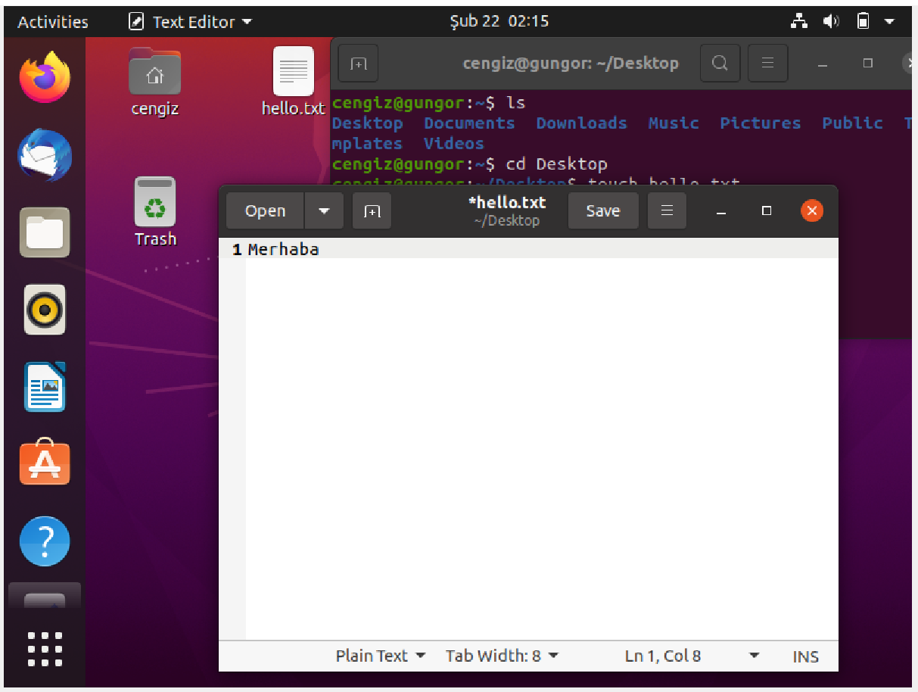
Linux Dosya Yapısı: Dosya Yaratmak

